Slide 1

FRESHBOX
"Belanja Sayur Segar, Praktis dalam Sekali Klik."
Business Pitch
Nama Presenter
Nama Perusahaan
Tanggal Presentasi

Slide 2
MASALAH & SOLUSI
Masalah
Banyak orang sibuk sehingga tidak sempat belanja.
Sayur di pasar sering tidak segar.
Harus antre dan menghabiskan waktu.
Solusi FreshBox
Pesan lewat aplikasi.
Sayur dipanen setiap pagi.
Diantar dalam waktu kurang dari 2 jam.

Slide 3
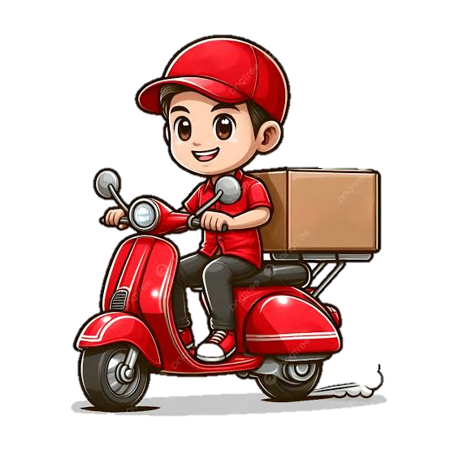
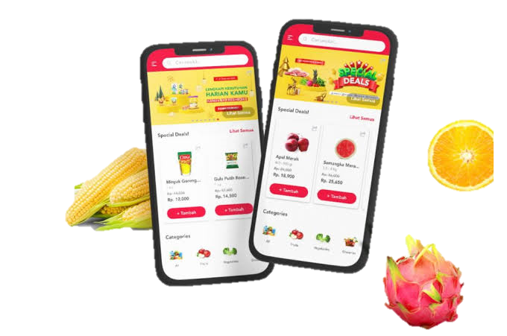
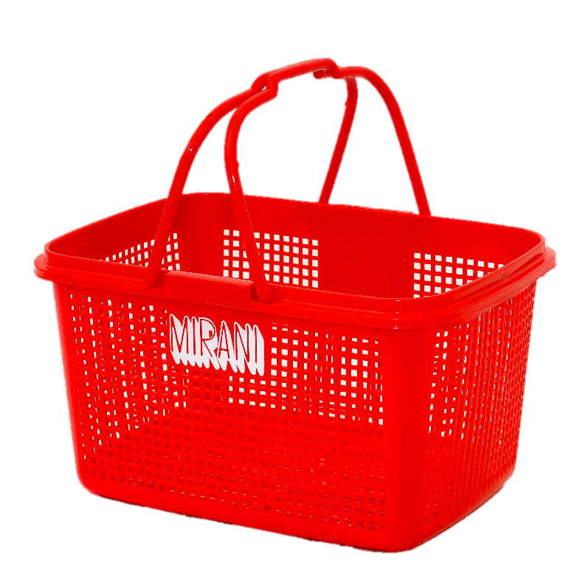
PRODUK KAMI
Fitur Utama
Order online
Tracking pengiriman
Pembayaran digital
Promo mingguan

Slide 4
POTENSI PASAR
Pasar grocery online terus meningkat.
Pertumbuhan sekitar 25–35% per tahun.
Target awal kota besar.

Slide 5
BUSINESS MODEL
Sumber Pendapatan
Margin penjualan produk
Biaya pengiriman
Membership Premium
Iklan produk UMKM
Biaya Operasional
Biaya tenaga kerja
Biaya alat dan mesin
Biaya sewa tempat
Biaya listrik dan air
PRODUK | HARGA
Paket Sayur | Rp. 50.000
Biaya Kirim | Rp. 10.000
Margin Rata-rata 30%
Supplier
FreshBox
Customer

Slide 6
TIM KAMI
CEO
CTO
Marketing Manager
Finance
Nama | Jabatan
Andi | CEO
Budi | CTO
Sinta | Marketing
Rina | Finance

Slide 7
Mari Bertumbuh Bersama Kami
Yang Kami Cari
Investasi
Partner Strategis
Supplier Baru
Mentor Bisnis
Kontak
hello@freshbox.id
+62 812-3456-7890
http://www.freshbox.id
"Bersama FreshBox, belanja kebutuhan segar menjadi lebih mudah, cepat, dan terpercaya."

